Slide 1
Testing the code
PF – 1 01.19. 23:59:59

Slide 2
Miért is?
Helyes működés biztosítása: A kód helyességének ellenőrzése különböző bemeneti adatokkal
Hibakeresés egyszerűsítése: A hibák gyors felismerése és javítása még a fejlesztési szakaszban
Refaktorálás támogatása: A meglévő kód módosításakor biztosítja, hogy a funkciók továbbra is megfelelően működjenek
Időtakarékosság: Automatikus tesztek futtatásával kevesebb manuális tesztelés szükséges.

Slide 3
unittest
Automatizált tesztelés: Emberi beavatkozás nélkül ellenőrzi a kódot
Standard keretrendszer: A Python standard könyvtárának része, nincs szükség külső telepítésre
Modularitás: Teszteket külön modulokba szervezhetünk, amelyeket egyesével vagy együtt futtathatunk
Könnyű bővítés: Egyedi tesztesetek és -sorozatok létrehozása
Integráció: Alkalmas CI/CD (folyamatos integráció & szállítás) folyamatokba történő implementálásra

Slide 4
Célok
Automatizált tesztelés
Megbízhatóság
Időmegtakarítás
Moduláris felépítés:
TestCase, TestSuite, TextTestRunner

Slide 5
Method | Checks that
assertEqual(a, b) | a == b
assertNotEqual(a, b) | a != b
assertTrue(x) | bool(x) is True
assertFalse(x) | bool(x) is False
assertIs(a, b) | a is b
assertIsNot(a, b) | a is not b
assertIsNone(x) | x is None
assertIsNotNone(x) | x is not None
assertIn(a, b) | a in b
assertNotIn(a, b) | a not in b
assertIsInstance(a, b) | isinstance(a, b)
assertNotIsInstance(a, b) | not isinstance(a, b)

Slide 6
TestCase - Alapegység
Funkciója:
Egy teszteset definícióját jelenti
Minden tesztelni kívánt funkciót vagy viselkedést külön TestCase-ként kell megvalósítani
Jellemzői:
Egy osztály, amely az unittest.TestCase-ből származik
A tesztek metódusokként vannak megadva, és nevük általában test_ prefixszel kezdődik
A setUp() és tearDown() metódusokkal elő- és utóműveleteket végezhetünk

Slide 7
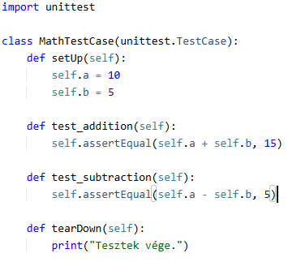
Könnyen olvasható, moduláris tesztesetek Hibakereséshez izolált környezet

Slide 8
TestSuite – Tesztek csoportosítása
Funkciója:
Lehetővé teszi, hogy több tesztet egy csoportba (suite) gyűjts, és együtt futtassuk őket
Jellemzői:
unittest.TestSuite-ként valósul meg
Tesztosztályokat és egyedi teszteket is hozzáadhatunk
Ideális nagyobb projektek esetén, ahol több tesztesetet kell együtt kezelni

Slide 9
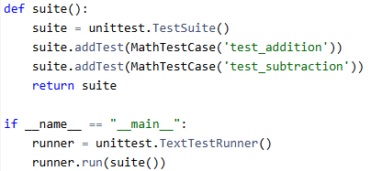
TestSuite segítségével meghatározhatod a futtatási sorrendet Lehetővé teszi egyedi tesztkombinációk létrehozását.

Slide 10

TextTestRunner – A tesztek futtatása
Funkciója:
A tesztek végrehajtása és az eredmények konzolon történő megjelenítése
Jellemzői:
Az unittest.TextTestRunner egy futtatási mechanizmus, amely a TestCase vagy TestSuite objektumokat dolgozza fel
Színes és részletes kimenetet biztosít a tesztek sikerességéről vagy kudarcáról
Konfigurálható, például a kimenet részletességének beállításával
Könnyű integráció CI/CD rendszerekbe

Slide 11
Hogyan működik együtt a három elem?
TestCase: Egyéni tesztek létrehozása. Ezek izoláltan, függetlenül működnek
TestSuite: Tesztesetek és -osztályok összegyűjtése és csoportosítása. Ideális nagyobb projektekhez
TextTestRunner: A TestSuite vagy egyedi TestCase objektum futtatása, és az eredmények jelentése.

Slide 12
Moduláris felépítés
Rugalmasság: Könnyedén hozzáadhatsz új teszteket anélkül, hogy a meglévő struktúrát módosítanád
Skálázhatóság: Nagy projektekben segít a tesztek rendszerezésében és karbantartásában
Hatékonyság: Csak a szükséges teszteseteket futtathatod, nem kell mindent újra tesztelni
Átláthatóság: Könnyen olvasható kimenet és szerkezet.

